Slide 1

Indicadores
de Desempeño
Secretaría de Finanzas
Dirección General de Planeación y Presupuesto
Dirección de Análisis y Evaluación

Slide 2
MIR

Slide 3
Indicadores de desempeño
Nombre del Indicador:
No repetir el objetivo.
Claro y entendible.
No contener método de cálculo.
Único y corto.
No refleja una acción.
Se recomienda iniciar con la unidad de medida.
Tipo de Indicador
de Desempeño :
Estratégico: Impacto o resultado de la entrega del producto, visión a LP. Nivel de la MIR: Fin y Propósito.
Gestión: Miden productos, actividades y movilización de insumos, visión a CP. Nivel de la MIR: Componente y Actividad.
Relación entre variables:
Absolutos: Expresan cantidad numérica incondicionada e independiente a otras mediciones.
Relativos: Comparación entre variables, se relaciona una variable con otra de distinta magnitud.
Medios de verificación:
Son las fuentes precisas de información que se utilizarán para medir cada uno de los indicadores en cada nivel de la MIR.
Son prácticos, confiables, fuente de datos, instrumentos, periodicidad y formas de acceso.
Supuestos:
Son factores externos al programa que no son controlados por el ejecutor del proyecto, que es necesario que sucedan o se den para lograr el cumplimiento de los objetivos planteados en el Resumen Narrativo.

Slide 4
Indicadores de desempeño
.
.
.
.
.
.
C
El nombre del indicador es entendible, tan directo e inequívoco como sea posible.
M
Monitoreable:
Se cumple si la información de sus medios de verificación es precisa e inequívoca, lo cual permite una comprobación independiente.
Claridad:
Relevancia:
A
Adecuado:
Se da cuando distintos actores llegan a conclusiones similares al interpretar el indicador.
R
Está lo suficientemente relacionado con el objetivo que se pretende medir.
E
Este criterio aplica únicamente cuando un mismo objetivo tiene dos o más indicadores y se cumple si la información adicional que proporciona, mide aspectos que no consideran los demás indicadores.
Economía:
Se deben elegir aquellos que estén disponibles a un costo razonable.
A
Aporte Marginal:

Slide 5
Ficha de Indicadores de Desempeño
Nivel de la MIR:
En este apartado, se especifica a qué nivel de la MIR pertenece el indicador (Fin, Propósito, Componente, Actividades).
Resumen Narrativo de la MIR:
Se trasladan los objetivos (redacción positiva de los objetivos esperados para cada nivel de la MIR) que se describieron en el Resumen Narrativo.
1. Programa Institucional:
Nombre completo del Programa Institucional.
2. Unidad responsable:
Nombre completo de la dirección o área encargada del programa presupuestario o proyecto.

Slide 6
Ficha de Indicadores de Desempeño
3. Nombre del indicador:
Nombre del indicador
No repetir el objetivo
Claro y entendible
No contener método de cálculo
Único y corto
No refleja una acción
Incluir unidad de medida
4. Descripción del indicador:
Es una explicación más detallada del nombre del indicador.
Es un espacio para especificar todas aquellas características que no se incluyen en el nombre del indicador, pero que es necesario conocer para comprender el objetivo de la medición o el método de cálculo empleado para hacerla.
¿Qué se va a medir?
¿Para qué se va a medir?
¿Cómo se va a medir?

Slide 7
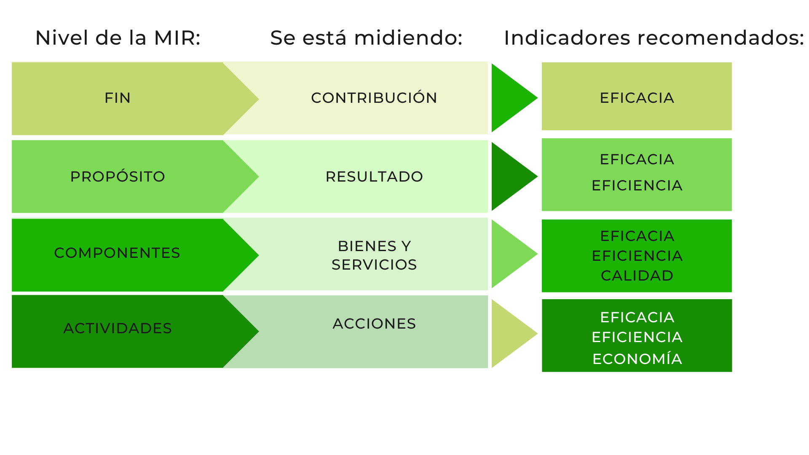
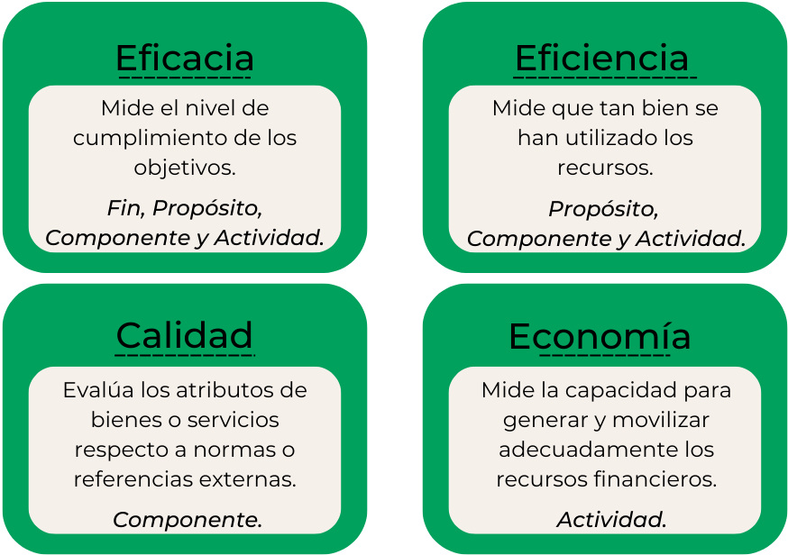
Ficha de Indicadores de Desempeño
5. Seleccionar el tipo de indicador:
6. Dimensión del indicador:
E
S
T
R
A
T
É
G
I
C
O
S
G
E
S
T
I
Ó
N

Slide 8
Ficha de Indicadores de Desempeño
7. Unidad de medida:
Corresponde a la forma en que se expresa el resultado de la aplicación del indicador (altura, kilómetros, millones de pesos); esta unidad está en función de la fórmula o método de cálculo utilizado para expresar el indicador.
Cuando se utilizan expresiones aritméticas tales como proporciones, tasas, razones o índices, el resultado de la aplicación de estas fórmulas siempre da un valor relativo.
Es la forma como se quiere expresar el resultado de la medición del indicador.
Para poder identificar adecuadamente la unidad de medida se tiene que considerar la fórmula matemática planteada en el método de cálculo ya que en ésta también se puede observar si el indicador es absoluto o relativo.
8. Descripción del método de cálculo:
Se refiere a la descripción literal (no algebraica) del algoritmo. Es decir, a la forma literal del cálculo. Identifica las variables que intervienen y la relación entre ellas.
Se recomienda:
Hacer uso de símbolos matemáticos para las expresiones aritméticas.
Ser de fácil comprensión, es decir, que queden claras las variables que serán utilizadas.
Incluir un anexo metodológico para los casos en los que las expresiones matemáticas sean complejas.

Slide 9
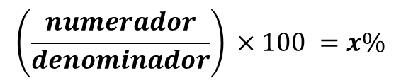
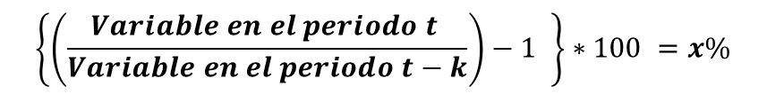
Ficha de Indicadores de Desempeño
9. Método de cálculo (Algoritmo):
Se refiere a la expresión algebraica del indicador, a la explicación sencilla de la forma en que se relacionan las variables y a la metodología para calcular el indicador, es una expresión matemática. Se compone de dos variables: variable del avance realizado y la variable del avance programado.
Porcentaje:
El porcentaje nos dice qué parte de un total representa una cantidad.
Tasa de variación:
Es la forma de expresar un cambio relativo en el tiempo; es el cociente de dos observaciones de una misma variable en diferentes periodos.
Parte de la que queremos saber la relación.
$$\left(\frac{numerador}{denominador}\right) ×100 =x\%$$
Misma unidad de medida, diferente periodo.
$$\left\{\left(\frac{Variable en el periodo t }{Variable en el periodo t−k}\right)−1 \right\}∗100 =x\%$$
Totalidad de lo que se medirá.
El numerador y el denominador tienen igual unidad de medida en ambas partes.
La información más reciente se coloca en el numerador y la menos reciente en el denominador.

Slide 10
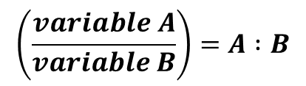
Ficha de Indicadores de Desempeño
9. Método de cálculo (Algoritmo):
Se refiere a la expresión algebraica del indicador, a la explicación sencilla de la forma en que se relacionan las variables y a la metodología para calcular el indicador, es una expresión matemática. Se compone de dos variables: variable del avance realizado y la variable del avance programado.
Número Índice:
Es una medida estadística diseñada para estudiar las variaciones de una magnitud o de más de una en relación con el tiempo y espacio.
Son medidas construidas que tienen un consenso metodológico y son utilizados por instancias nacionales e internacionales.
Son publicados por fuentes oficiales, lo que implica que es información externa al programa y cuenta con una metodología clara.
Es necesario revisar en la metodología que se midan aspectos que tengan que ver con el programa o proyecto en cuestión.
Razón:
Comparación entre dos o más variables que guardan una proporción, en determinado periodo de tiempo.
$$\left(\frac{variable A}{variable B}\right)=A :B$$
División de dos variables con distintas unidades de medida dentro de un mismo periodo de tiempo.

Slide 11
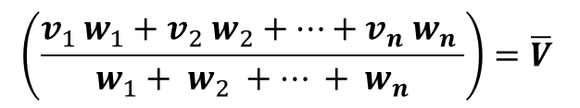

Ficha de Indicadores de Desempeño
9. Método de cálculo (Algoritmo):
Se refiere a la expresión algebraica del indicador, a la explicación sencilla de la forma en que se relacionan las variables y a la metodología para calcular el indicador, es una expresión matemática. Se compone de dos variables: variable del avance realizado y la variable del avance programado.
Promedio simple:
Es el valor representativo de un conjunto de cantidades de la misma variable respecto al número de observaciones consideradas.
Promedio ponderado:
Es la suma de todos los valores numéricos, cada uno multiplicado por una ponderación asignada de acuerdo a su nivel de importancia, dividida entre la suma de las ponderaciones.
Valores
numéricos
$$\left(\frac{v_{1}+v_{2} +…+v_{n} }{n}\right)=\overline{V}$$
Promedio de los valores del conjunto
Valores
Numéricos * ponderación
$$\left(\frac{v_{1 }w_{1}+v_{2} w_{2}+…+v_{n} w_{n} }{w_{1}+ w_{2} +… + w_{n}}\right)=\overline{V}$$
Promedio ponderado de los valores del conjunto
Total de valores numéricos
Suma de las ponderaciones
En el numerador se suman los valores numéricos de las variables y en el denominador se hace referencia al número de valores.
Sirve para representar la relevancia de unas variables sobre otras.

Slide 12
Ficha de Indicadores de Desempeño
10. Fuentes de información:
Corresponden a las referencias documentales en las que está disponible la información necesaria y suficiente para construir el indicador señalado, es decir, representan la fuente de evidencias sobre los resultados logrados; ayuda a identificar fuentes confiables, suficientes y existentes de información para calcular los indicadores.
En la MIR y en la ficha de indicadores, es recomendable reportar lo siguiente:
Nombre completo del documento que sustenta la información.
Nombre del área que genera o publica la información.
Periodicidad con que se genera el documento (debe coincidir con la frecuencia de medición del indicador).
Liga de la página de la que se obtiene la información.

Slide 13
Ficha de Indicadores de Desempeño
11. Línea base:
La línea base es el valor que fija un indicador como punto de partida para evaluar y dar seguimiento a un objetivo; es un punto de referencia que permite brindar información respecto a la situación inicial del indicador.
Al momento de plantear la línea base, se pueden presentar dos situaciones:
Que existan mediciones previas al inicio del programa: Tomar como año base un año previo comparable, de preferencia uno antes del inicio de la intervención pública.
Que no existan: Para este caso, la línea base será la primera medición anual obtenida.

Slide 14
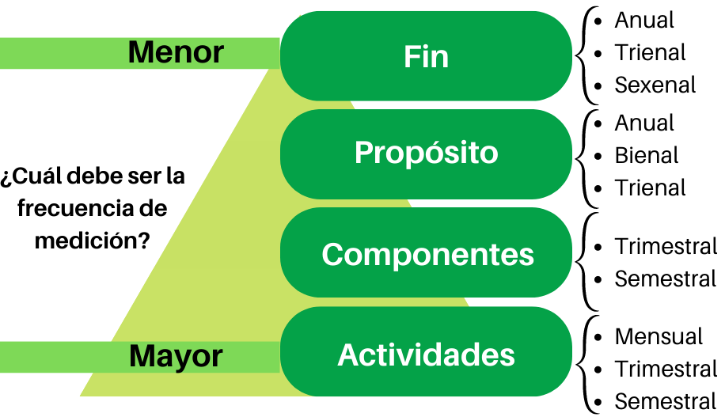
Ficha de Indicadores de Desempeño
12. Periodicidad:

Slide 15
Ficha de Indicadores de Desempeño
13. Sentido del indicador:
Es la dirección que debe tener el comportamiento del indicador para identificar cuando su desempeño es positivo o negativo, es decir, el sentido puede ser descendente o ascendente según las necesidades del indicador.
¿Qué se espera que suceda con el fenómeno?
Que aumente Que disminuya
(Ascendente) (Descendente)

Slide 16
Ficha de Indicadores de Desempeño
14. Metas:
Las metas son los resultados que se esperan que ocurran durante y una vez finalizada la vigencia o un periodo específico del programa; indican atributos concretos que se quieren lograr o conseguir mediante la intervención del programa.
NECESARIAMENTE ESTÁN EXPRESADAS DE FORMA NUMÉRICA.
M
Cuantificables en términos numéricos.
A
Medibles:
Alcanzables:
Realistas, factibles y retadoras.
E
Directamente relacionadas con el objetivo.
R
Resultados:
Orientadas al impacto del programa.
Específicas:
Congruentes con los plazos para lograrse.
Tanto el tipo de valor como la unidad de medida, deber ser los mismos en el indicador y su meta.
T
C
Congruencia:
Temporales:

Slide 17
Ficha de Indicadores de Desempeño
Línea de base de los indicadores
Nivel de mejoría deseado
Meta de desempeño
14. Metas:
Se asume un nivel finito y esperado de insumos, actividades y productos.
Nivel deseado de desempeño a lograr en un tiempo determinado.

Slide 18
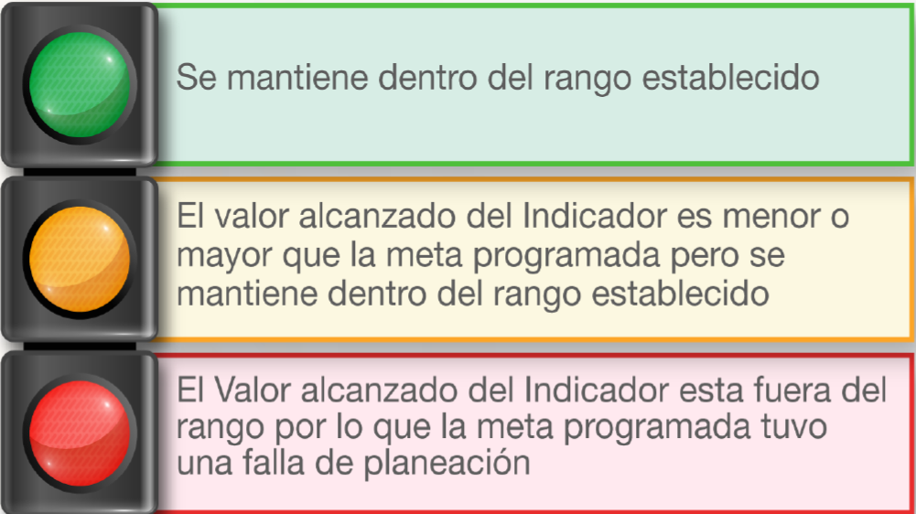
Ficha de Indicadores de Desempeño
Parámetro de Semaforización:
Mediante estos se puede señalar si se cumplió o no la meta.

Slide 19
Ficha de Indicadores de Desempeño
15. Cobertura geográfica:
Espacio en el cual el indicador presentado tiene cobertura (Nacional, Entidad Federativa, Municipal, Ciudades Urbanas, Localidades).
16. Fecha de actualización:
Día, mes y año en el cual el indicador será actualizado, el cual deberá coincidir con la fecha de publicación de las variables para el cálculo.
17. Disponibilidad:
Registrar la fecha en la cual el indicador se empezó a medir y pueda ser comparable.

Slide 20
Datos de Contacto
Dirección de Análisis y Evaluación
Oscar Hurtado Nieto
Ext. 2190
oscar.hurtado69@outlook.com
Mónica Alejandra Olvera Méndez
Ext. 2189
monica.olvera@slpfinanzas.gob.mx
Luis Daniel Zapata Ramos
Ext. 2197
ldanielzapata@hotmail.com
Tel: 444 1 44 04 00

